Slide 1
بمناسبة
الأسبوع العالمي للتوعية بشأن المضادات الحيوية 2018
وبتوجيه من رئاسة جامعة بغداد / مكتب السيد المساعد العلمي
تقييم كلية الطب البيطري ندوة تثقيفية حول مخاطر سوء استخدام المضادات الحيوية

Slide 2
MISUSE OF ANTIBIOTICS

Slide 3
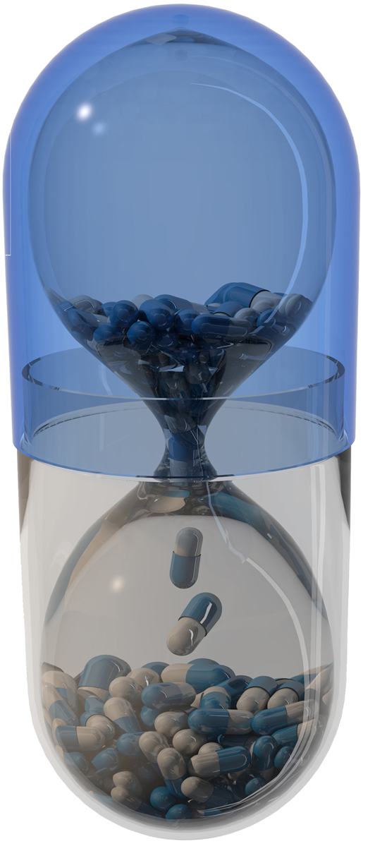
إن وقتنا مع المضادات الحيوية آخذ في النفاد.
إساءة استعمال المضادات الحيوية تعرّضنا جميعاً للخطر.

Slide 6
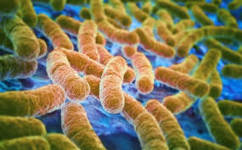
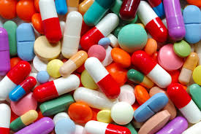
ANTIBIOTICS
Antibiotics, also called antibacterial, are a type of antimicrobial drug used in the treatment and prevention of bacterial infection.
Antibiotic: produced by a microorganism
that kills or inhibits the growth of another microorganism .

Slide 7
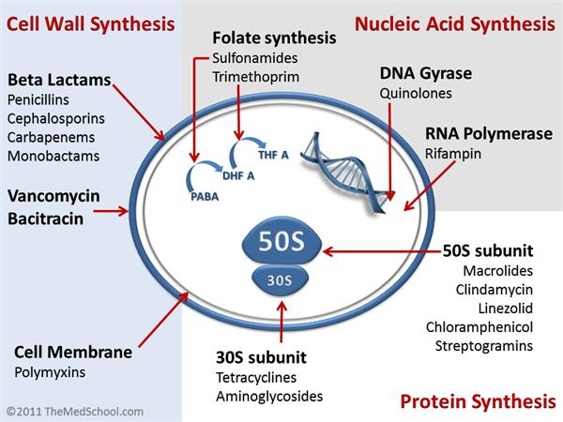
MECHANISMS OF ANTIMICROBIAL DRUGS
1.Inhibition of cell wall synthesis
2. Inhibition of cell membrane
function
3.Inhibition of protein synthesis
inhibition of translation and
transcription of genetic
material)
4.Inhibition of nucleic acid
synthesis.

Slide 8
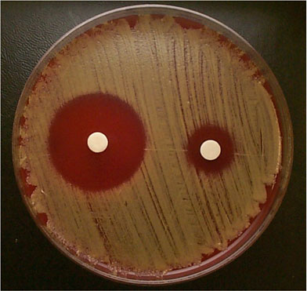
the Right Antibiotic for Bacterial Infections
Does the prescribed antibiotic kill the
bacterium or merely stop it from dividing? What type of bacteria does it target? Which parts of the bacteria does it target? How is the antibiotic applied?
How long should the antibiotic be used?

Slide 9
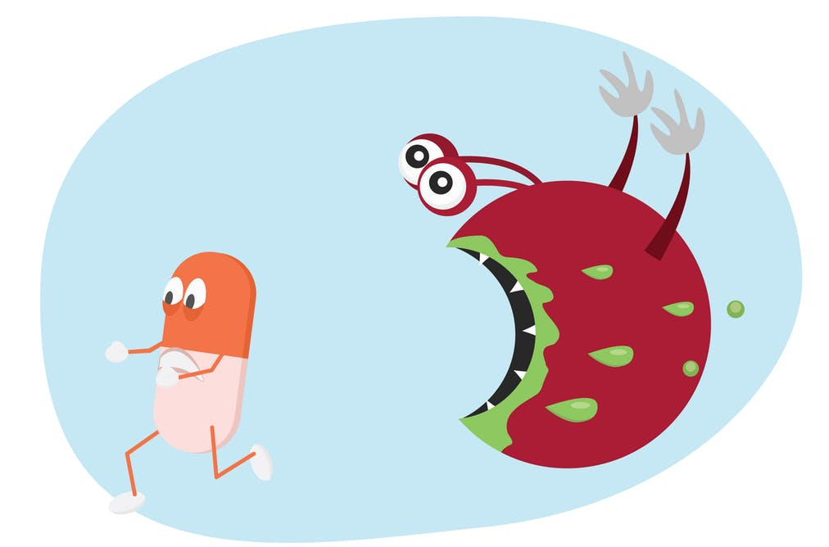
Antibiotic resistance

Slide 10
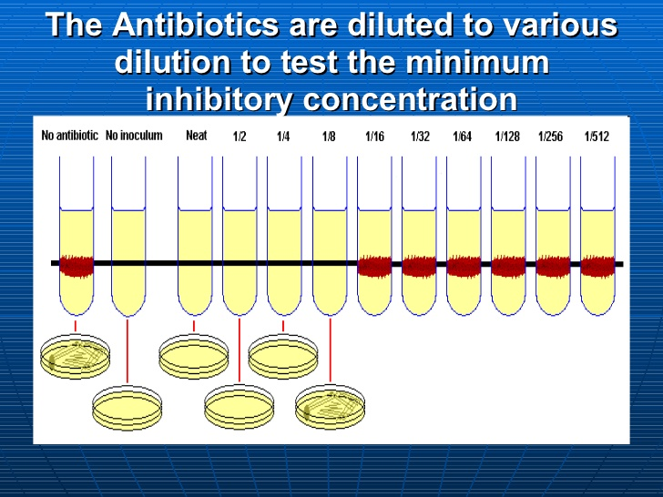
RESISTANCE AND SUSCEPTIBILITY
Determined by
in vitro activity,
pharmacologic characteristics,
and clinical evaluation.
The minimal inhibitory concentration(MIC) can be comfortably exceeded by doses tolerated by the patient
Susceptible implies their MIC is at a concentration attainable in the blood or other body fluid at the recommended dose.
Resistant MIC is not exceeded by normally attainable levels

Slide 11
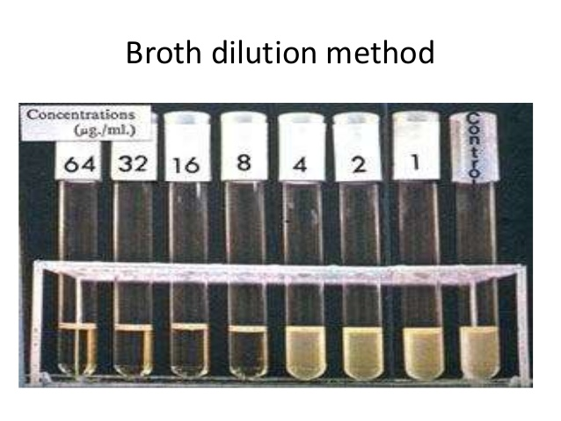
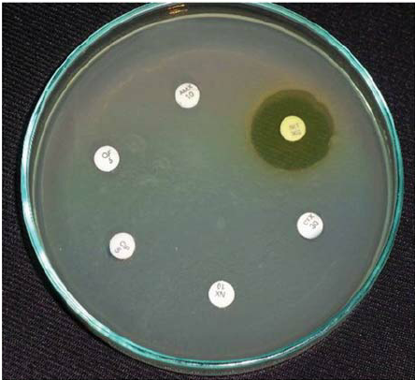
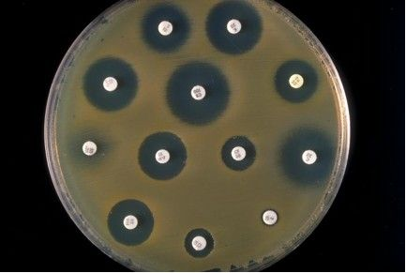

Slide 12
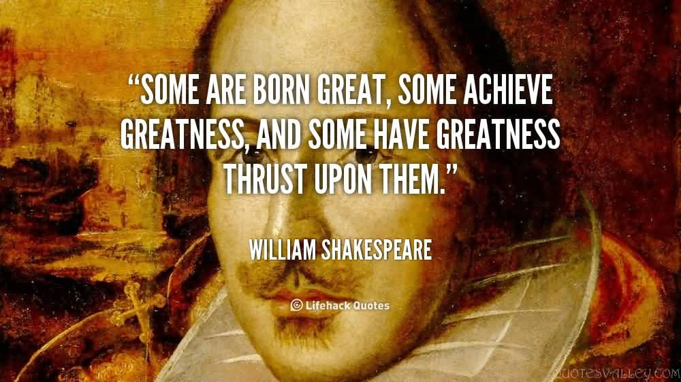
ANTIBIOTIC RESISTANCE
×Some microorganisms may 'born' resistant, some achieve' resistance by mutation or some have resistance "thrust upon them" by plasmids.
×“Some are born great, some achieve greatness or some have greatness thrust upon them”

Slide 13
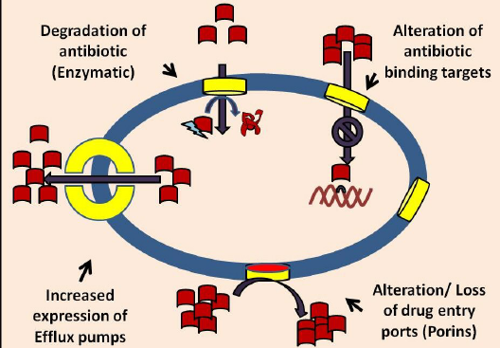
MECHANISMS OF DRUG RESISTANCE

Slide 14
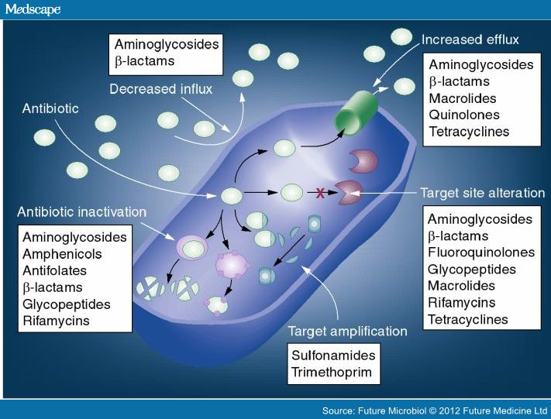
BIOCHEMICAL MECHANISMS OF DRUG RESISTANCE
× Prevention of drug accumulation in the bacterium
× Modification /protection of the target site
× Use of alternative pathways for metabolic growth requirements
× By producing an enzyme that inactivates the antibiotic

Slide 15
X Inappropriate specimen selection and collection
X Failure to use stains/smears
X Failure to use cultures and susceptibility
X Use of antibiotics with no clinical indication(eg, for viral infections)
X Use of broad spectrum antibiotics when not indicated
X inappropriate choice of empiric antibiotics Drug

Slide 16
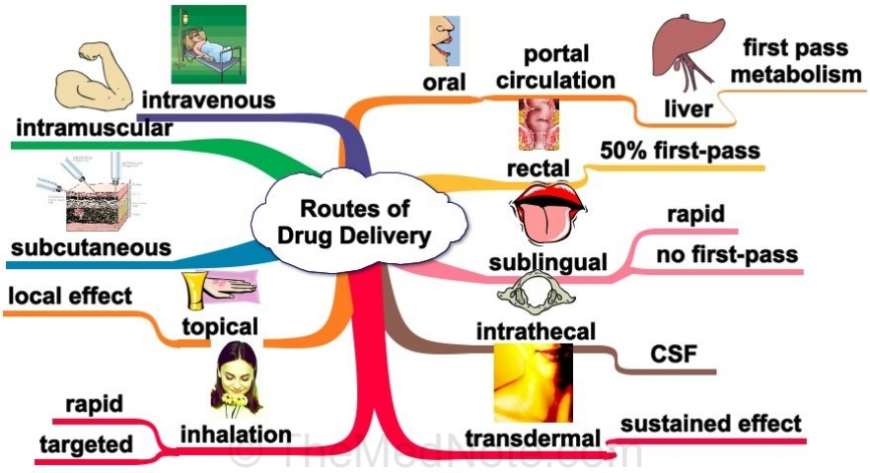
Inappropriate Drug Regimen
Inappropriate dose
 ineffective concentration of antibiotics at site of infection
 Inappropriate route ineffective concentration of antibiotics at site of infection
 Inappropriate duration

Slide 17
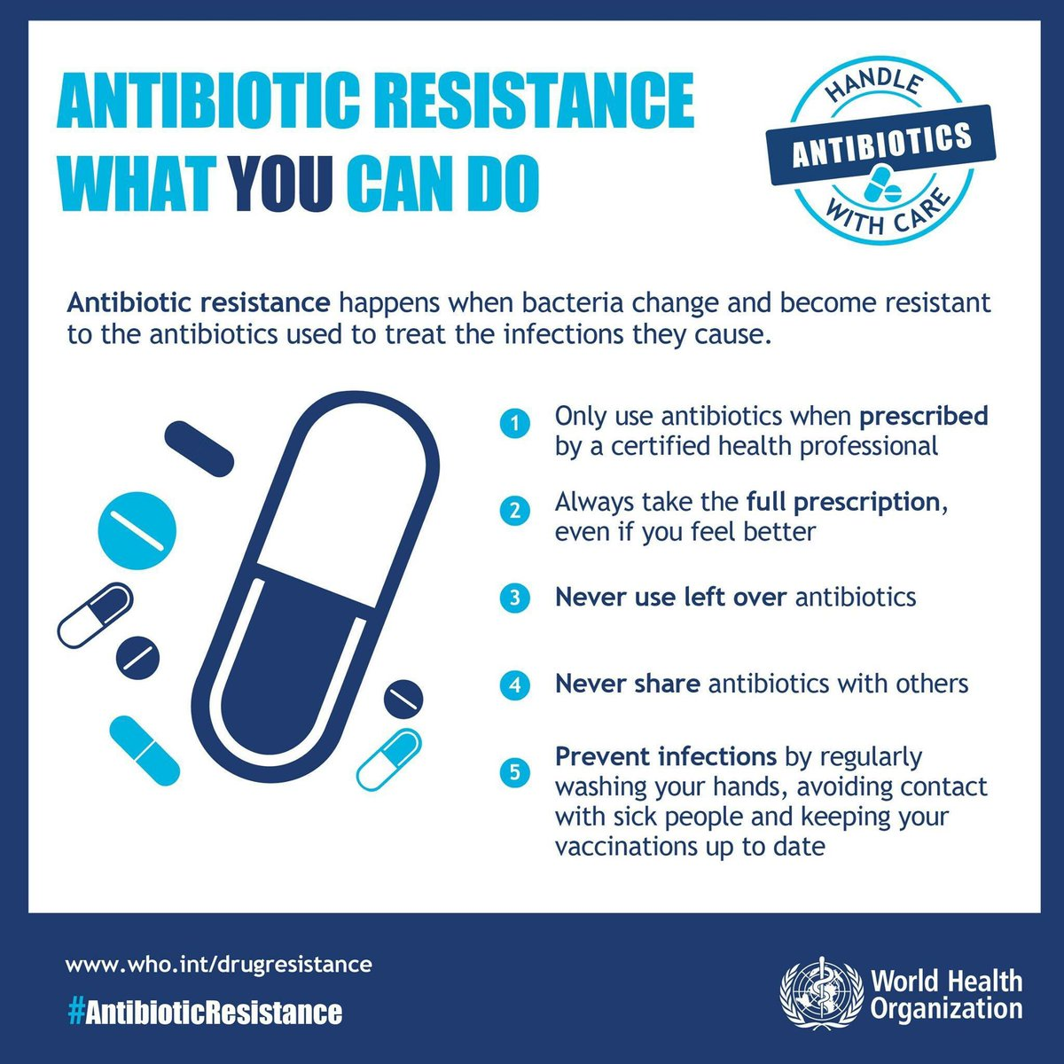
People can help tackle resistance by
× using antibiotics only when prescribed by a doctor;
× completing the full prescription, even if they feel better;
×never sharing antibiotics with others or using leftover prescriptions.

Slide 18
من المعروف جيدا أن العديد من المضادات الحيوية هي ببساطة لم تعد فعالة ضد الكائنات الدقيقة المسببة للأمراض والإصابات القاتلة.
قد وثقت وسائل الإعلام الرئيسية في حقيقة أن الكائنات الحية الدقيقة المعدية الفتاكة MRSA وغيرها تنمو أكثر وأكثر مقاومة للعقاقير المضادات الحيوية الحديثة. بعض مسببات الأمراض هي الآن مقاومة حتى فانكومايسين ، التي طالما اعتبرت من قبل الأطباء أن يكون الدواء المضاد الحيوي الأخير.
وعدد هذه الجراثيم المقاومة للعقاقير تنمو أعلى وأعلى من كل عام
لا بد من البديل

Slide 19
جسيمات الفضة النانوية
من بين كل أنواع الجسيمات النانوية، فقد جذبت جسيمات الفضة النانويةAg NPs أكثر الاهتمامات من حيث تطبيقاتها الممكنة. إن الاستخدام الواسع لهذا المعدن الثمين و بأبعاد النانو، بدءا من الدهانات المنزلية، إلى الأعضاء الصناعية، و يعتبر المجال التطبيقي الأفضل لهذه الجسيمات هو المجال الطبي.
جسيمات الفضة النانوية : Silver nanoparticles) ) هي جسيمات متناهية الصغر للفضة، بمعنى أنها جسيمات الفضة التي يتراوح حجمها ما بين (1 - 100 نانومتر )

Slide 20
التأثير الحيوي لجسيمات الفضة النانوية
عرف منذ بدايات القرن التاسع عشر، أن لمركبات الفضة فعل مضاد قوي ضد البكتيريا الهوائية و اللاهوائية حيث كانت تستخدم في ضمادات الجروح. و قد ظهر في الدراسات الجديدة أن استخدام الفضة بالشكل النانوي (مقارنة بالشكل الأيوني) يخفض من تسمم الخلايا كونه أقل فعالية، مما يجعله أكثر تفضيلا من مركبات الفضة الأيونية في الأوساط الحيوية.
بأن الفعالية القصوى لجسيمات الفضة النانوية كمضادة للبكتيريا، تكون خلال تشكل الجذور الحرة free radicals على سطح جسيمات الفضة حيث لهذه الجسيمات القدرة على توليد جذور الهيدروكسيل، حيث تعد هذه الجذور ذات تأثير مؤكسد (فعل تخريبي) ضمن الأوساط الحيوية، فتقوم بتخريب الخلايا. لقد امتد طيف مضاد البكتيريا إلى مقاومة الكائنات الحية للمضادات الحيوية.

Slide 21
أن البكتيريا تصبح مع الوقت أكثر مقاومة لتأثير المضادات الحيوية، وما يساهم في مقاومة فعل المضادات الحيوية هو تشكيل البكتيريا لطبقات حيوية تمنع المضادات من تخريب البكتيريا.
إن إضافة مضادات حيوية antibiotics إلى هذه جسيمات الفضة النانوية، قد أظهرت تأثيرات تآزرية ضد البكتيريا، حيث أظهر استخدام الجسيمات لوحدها كبح لنمو الطبقات بحوالي 40%، و قد ارتفعت النسبة كثيرا مع إضافة المضادات الحيوية، لذا فهي معقمة بشكل كبير مما جعلها حاليا تستخدم في الصين في الأماكن العامة كالمصاعد ومحطات السكك الحديدية بشكل واسع لمنع نمو و انتشار الكائنات المجهرية.

Slide 22
إيضا تملك جسيمات الفضة النانوية تأثيرا ضد الالتهابات، و تحسن عملية الشفاء بشكل ملحوظ مقارنة مع المعالجة التقليدية. إن إضافة هذه الجسيمات للعلاج تخفض من إنتاج السيتوكيناتcytokines و هي عوامل مساعدة للالتهابات، مثل interleukin-6 (IL-6).
بعض تطبيقات جسيمات الفضة النانوية
تستخدم هذه الجسيمات بوضعها ضمن العظام الاسمنتية و التي تستخدم كمفاصل صناعية، حيث يستخدم بولي ميتيل ميتاكريلات كمفاصل صناعية، مطلي بجسيمات الفضة النانوية، و ذلك لمنع حدوث التهابات في أماكن هذه المفاصل.
تتضمن الطرق المستخدمة لمنع انتقال العدوى أثناء الجراحة استخدام المضادات الحيوية و المعقمات. تستخدم الشبكات الجراحية لسد الجروح الكبيرة ولاصلاح الأنسجة، على الرغم من أن هذه الشبكات ذات فعالية، فهي عرضة للعدوى الميكروبية. لذا فقد تم تصنيع شبكات من البولي بروبيلن مطلية بجسيمات الفضة النانوية، حيث أبدت هذه الشبكات فعالية ضد الملوثات الخارجية وهي مرشحة بشكل كبير لان تستخدم على نطاق واسع.

Slide 23
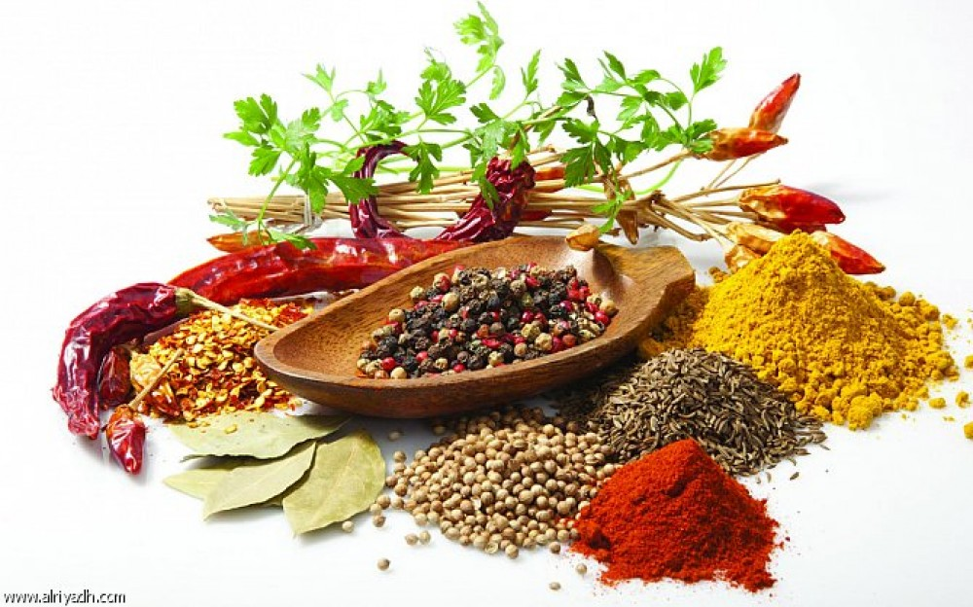
ولكن وكما قال العالم أبقراط "دع طعامك يكون دواءك، ودواؤك يكون طعامك" فإن هناك العديد من المواد الطبيعية التي تعمل كمضادات حيوية

Slide 24
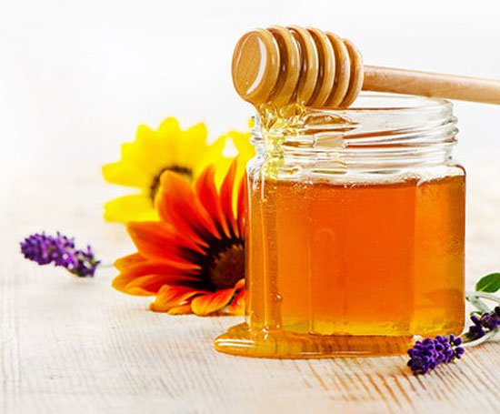
العسل
استخدم الرومان القدماء العسل في ساحة المعركة لعلاج الجروح والوقاية من العدوى ، الحضارات في جميع أنحاء العالم ما زالت تنظر للعسل كواحد من أفضل المضادات الحيوية الطبيعية ، مضادات الميكروبات ، مضادة للالتهابات ، والمطهرات المعروفة بعد آلاف السنين ، وقد ثبت في نيوزيلندا ان العسل المانوكا لديهم يحتوي على أعلى مستويات من المواد المضادة للاكسدة والقوى العلاجية
العسل لا ينبغي أبدا أن يطبخ أو يسخن
خليط القرفة مع العسل يتمتع بالمزيد من القدرات الشفائية كمضاد حيوي MSSA ، VRE ، H. pylori
ايضا تعطي دفعة كبيرة لجهاز المناعة.

Slide 25
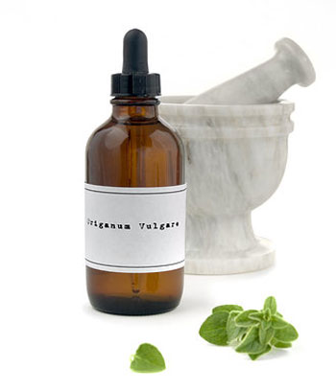
زيت الزعتر
زيت الزعتر علاجا فعالاً ضد البكتيريا المقاومة للعقاقير، ويحتوى الزعتر على الـ"كارفاترول" وهو عنصر كيميائى فى زيت الزعتر، يساعد في تقليل الإصابة من الأمراض بفعالية كما المضادات الحيوية التقليدية، كما أنه يحتوى على مضادات الأكسدة، مطهر، مضاد للفيروسات والفطريات، مضاد للالتهابات، ضد الطفيليات وله خصائص أيضاً تساعد على تخفيف الألم.
يستخدم كعلاج لالتهابات القدم أو الأظافر ، وذلك بإضافة بضع ملاعق صغيرة من زيت الزعتر إلى حوض مملوء بالماء الدافئ، مع نقع القدمين
ذلك يستخدم زيت الزعتر في علاج التهاب الجيوب الأنفية والتهابات الجهاز التنفسي العلوى، وذلك يتم بوضع بضع قطرات من زيت الزعتر في وعاء من الماء المغلي ويستنشق البخار، ويفضل القيام بذلك مرة واحدة يومياً حتى التخلص من العدوى.

Slide 26
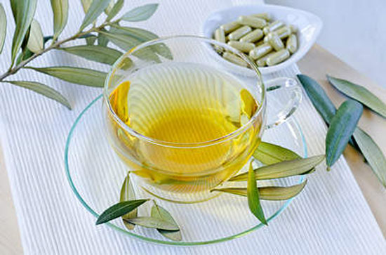
أوراق الزيتون
أوراق الزيتون يمكنها علاج أنواع مختلفة من العدوى البكتيرية، حيث أشارت دراسة أجريت عام 2003 نشرت في دورية الأمراض الفطرية، أن أوراق الزيتون تتمتع بإمكانيات جيدة مضادة للجراثيم والبكتيريا والفطريات، كما تتميز أوراق الزيتون أيضاً بخصائص مضادة للالتهابات.

Slide 27
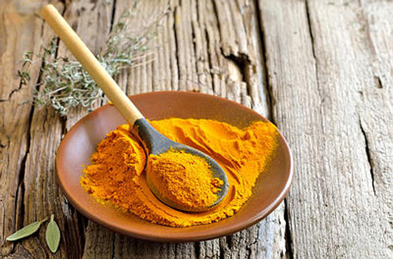
الكركم
في الطب الهندي القديم والصيني، يستخدم الكركم الذى يتميز بخصائص المضادات الحيوية للمساعدة في تدمير البكتيريا التي تسبب الأمراض وتعزيز المناعة الطبيعية للجسم، وبالإضافة إلى ذلك، فإنه يساعد على منع الالتهابات البكتيرية في الجروح
ووفقا لدراسة أجريت عام 2009 أظهرت أن الكركمين له نشاط مضاد للميكروبات، حيث إن الكركمين هو العنصر النشط في الكركم.

Slide 28
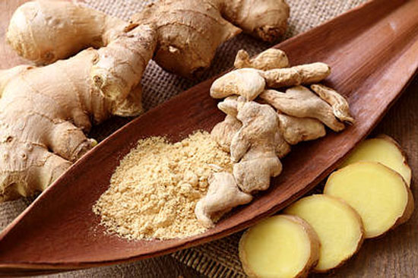
الزنجبيل
ملك المضادات الحيوية الطبيعية، حيث يساعد الزنجبيل على منع وعلاج العديد من المشاكل الصحية التي تسببها البكتيريا، كما أن الزنجبيل الطازج يعمل كمضاد حيوي ضد مسببات الأمراض التي تنقلها الأغذية مثل السالمونيلا، كما أن لديها تأثير مضاد للجراثيم التي تصيب الجهاز التنفسي واللثة.
وأضاف الخبراء أن شرب شاي الزنجبيل إجراء وقائي قوى ضد الالتهابات البكتيرية، ولتحضير هذا الشاي، يتم غليان 1 بملعقة من الزنجبيل الطازج في حوالى 1.5 كوب من الماء لمدة 10 دقائق، ثم إضافة العسل وعصير الليمون لتغيير الطعم ويتم شرابه يومياً.
شرب شاي الزنجبيل مع الليمون ويمكن إضافة العسل

Slide 29
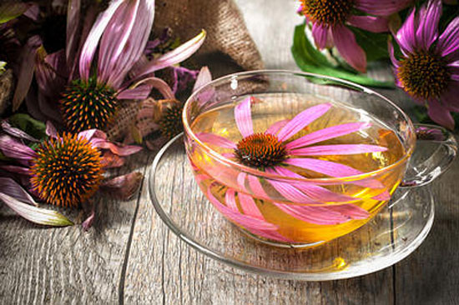
عشب إشينسا
عشبة إشنسا من المضادات الحيوية الطبيعية التي يمكنها علاج الجروح والالتهابات البكتيرية، كما تقوى أيضاً من مناعة الجسم، لذلك فإنها تحمى من الإصابة بالعديد من الأمراض، وأوضح الخبراء أن تطبيق كريم أو مرهم إشنسا موضعيا يمكنه تطهير وعلاج الأكزيما والصدفية عدة مرات في اليوم، كما يمكنه أيضا علاج الجروح المفتوحة والمتعلقة بالبكتيريا وغيرها من المشاكل الجلدية، وللمساعدة في درء أو وقف العدوى البكتيرية، يفضل شرب 1-2 أكواب من شاي إشنسا يوميا

Slide 30
الجهاز الهضمي
قوة التوابل
الكركم - مسحوق الكاري- الزنجبيل – اللافندر-- القرفة - الهيل - الزعتر - الريحان .زيت الخزامي - إكليل الجبل - الفلفل الحار - القرنفل - اليانسون - بذور الخردل - الشمر
البروبيوتيك أو الخمائر الطبيعية
تساعد على تعزيز والحفاظ على بكتريا الأمعاء الطبيعية (البكتيريا الجيدة) الموجودة في الجهاز الهضمي.
يوصي الأطباء الآن بالبروبيوتيك للمرضى الذين يتناولون المضادات الحيوية الجهاز الهضمي
الأطعمة المخمرة غنية بالمواد المضادة للاكسدة والكائنات الحية الدقيقة التي تفيد جسمك أفضل بكثير من المكملات الغذائية
مخلل الملفوف غير المبستر، و خل التفاح والخل العادي والمخللات واللبن الرائب و الزبادي ، وسائل ممتازة لتحسين التوازن في الأمعاء.

Slide 31
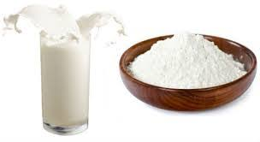
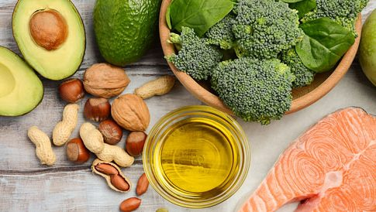
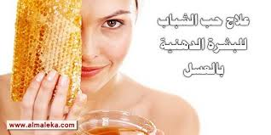
صحة الجسم والبشرة

Slide 32
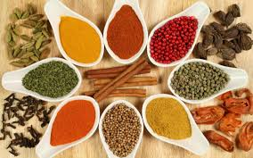
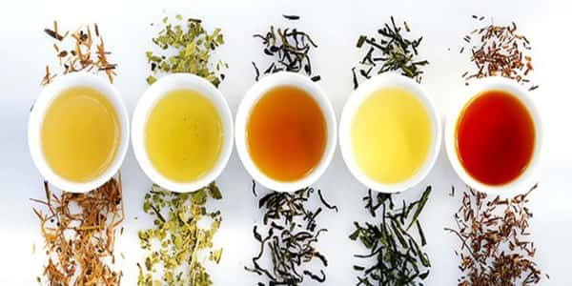
حرق الدهون
الحبهان
القرفة
الزنجبيل
الليمون
الكمون
الشمر
المردقوش
الفلفل الحار
زيت جوز الهند
بذور الكتان
الشاي الأخضر

Slide 33
أطعمة تشبه أعضاء الجسم
ليكن غذؤاك دواءك ودواءك غذؤاك

Slide 34
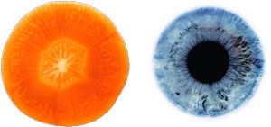
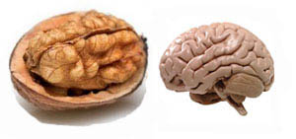
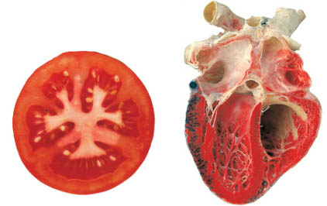
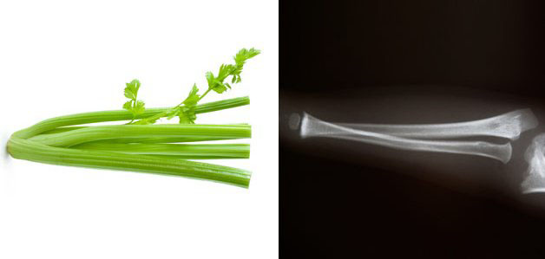

Slide 35
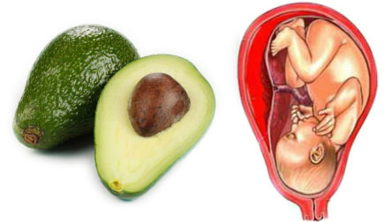
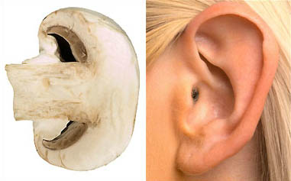
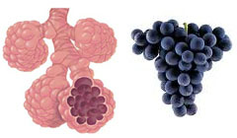
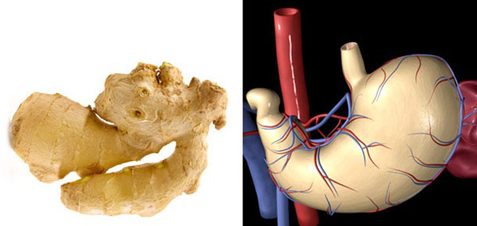

Slide 36
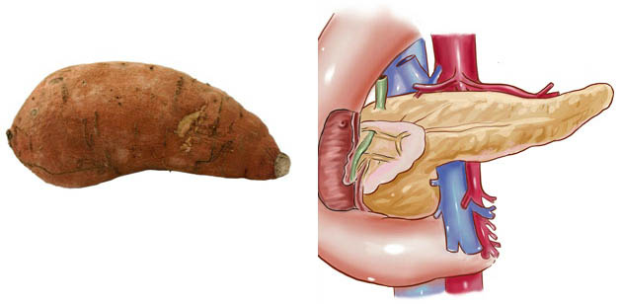
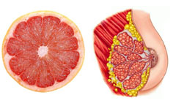

Slide 37
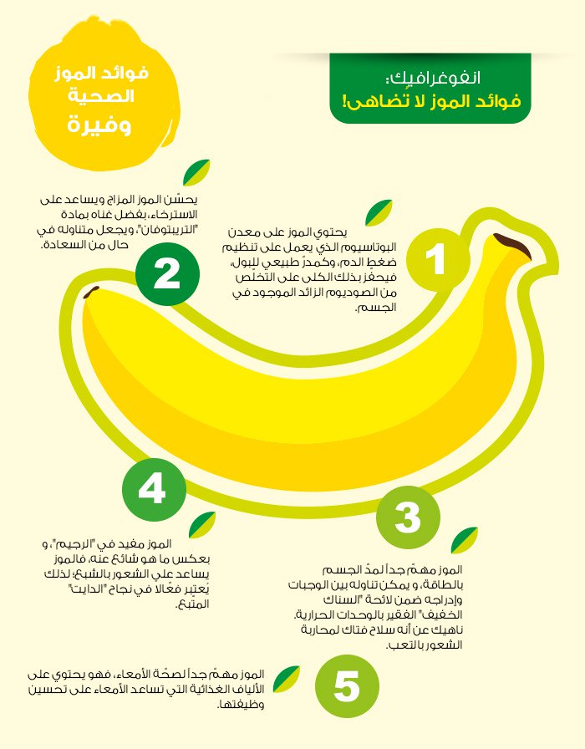

Slide 38
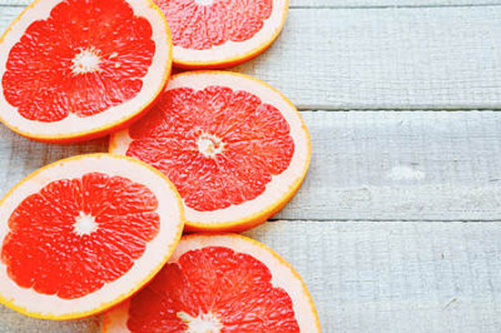
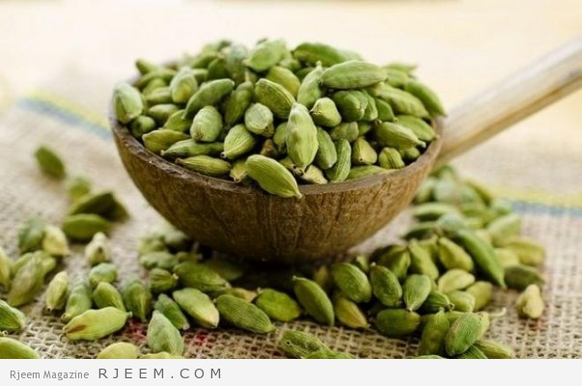
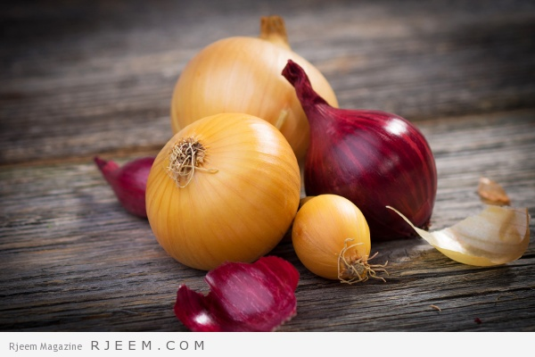
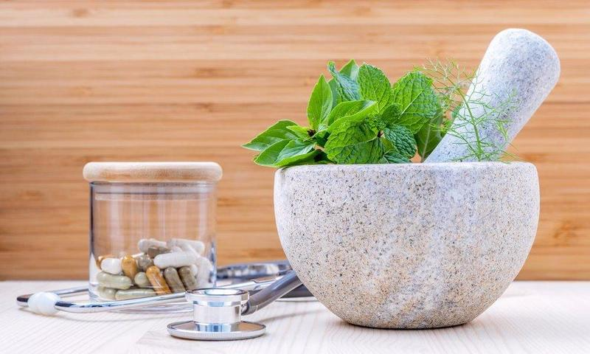

Slide 39
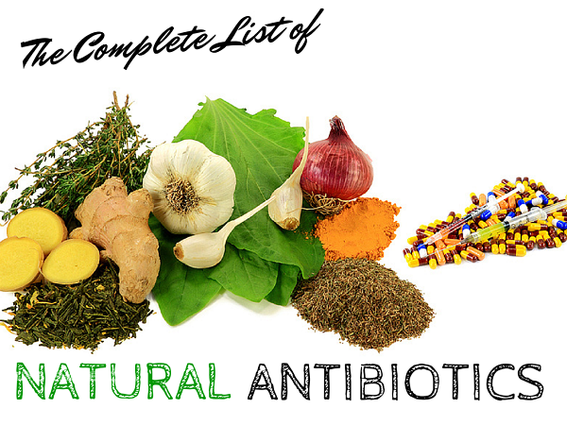

Slide 40
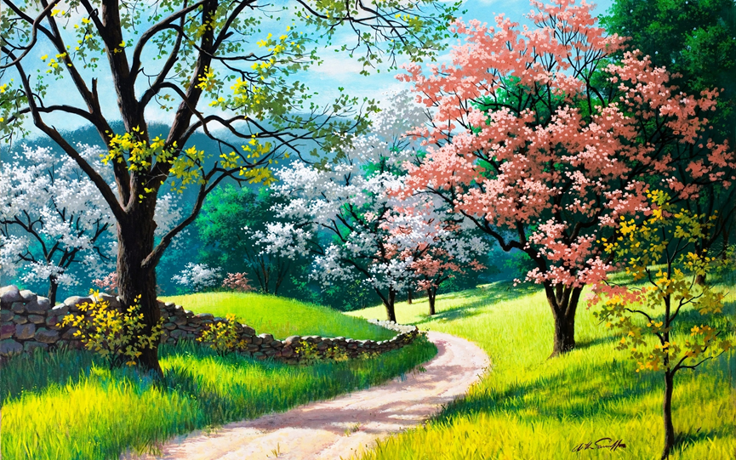
thank you for listening

